Slide 1
NULL / ESCAPE
A story adventure for learning Python
Kazakh / Russian / English
Playable web prototype
01
Notes:
Начните: «NULL / ESCAPE — браузерное приключение, в котором первые строки Python помогают выбраться из цифровой тюрьмы». Это действующий прототип. Назовите своё имя и организацию устно. У проекта пока нет результатов исследования эффективности.
Project source: https://escape-zero-python-aya.madinasatualdypova.chatgpt.site/
Evidence: implemented HTML, CSS and JavaScript prototype, September 2026. Product screenshots show the working local version. No learner outcome study has been conducted.

Slide 2
The learning challenge
A beginner needs a reason
to write the next line.
Design hypothesis
A visible goal and a safe place to retry may make the first coding exercise easier to approach.
Intended audience: first-time Python learners, including school students.
02
Notes:
Объясните проблему как проектную гипотезу, а не доказанную статистику. Начинающему нужно понять, зачем нужна строка кода, и получить понятную обратную связь. Предлагаемая аудитория — школьники и другие начинающие, для которых это первое знакомство с Python. Эффект игры ещё предстоит измерить.
Project source: https://escape-zero-python-aya.madinasatualdypova.chatgpt.site/
Evidence: implemented HTML, CSS and JavaScript prototype, September 2026. Product screenshots show the working local version. No learner outcome study has been conducted.

Slide 3
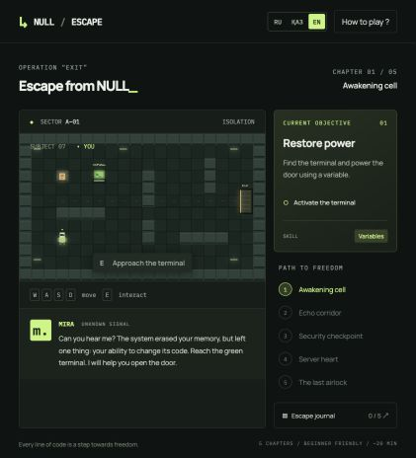
The playable experience
Escape a digital prison
Explore a room.
Find its terminal.
Repair one code fragment.
Open the next door.
Mira guides the player through five chapters and a final choice.
03
Notes:
Покажите карту: персонаж перемещается по комнате, зелёный терминал содержит задачу, жёлтая запись раскрывает историю. Решение открывает дверь. В финале игрок решает судьбу Миры. Это повествовательная оболочка вокруг учебных заданий, а не доказательство обучения. Скриншот — реальная английская версия игры.
Project source: https://escape-zero-python-aya.madinasatualdypova.chatgpt.site/
Evidence: implemented HTML, CSS and JavaScript prototype, September 2026. Product screenshots show the working local version. No learner outcome study has been conducted.

Slide 4
Five chapters, five Python concepts
Chapter | Concept | Code fragment
01 Restore power | Variables | energy = 100
02 Send a signal | Strings and output | print("MIRA")
03 Bypass security | Conditionals | if access == 3:
04 Start cooling | Loops | for fan in range(3):
05 Open the exit | Functions | escape()
An introduction to core ideas, with one guided task per chapter.
04
Notes:
Кратко пройдите по программе. В первом задании игрок присваивает значение переменной. Затем выводит строку, проверяет условие, задаёт число повторений и вызывает функцию. Каждая глава знакомит с одной основой. Пять коротких задач не заменяют полноценный курс.
Project source: https://escape-zero-python-aya.madinasatualdypova.chatgpt.site/
Evidence: implemented HTML, CSS and JavaScript prototype, September 2026. Product screenshots show the working local version. No learner outcome study has been conducted.

Slide 5
One puzzle in detail
The door has no power.
energy = 100
print(energy)
Set the energy variable to 100.
A hint explains the missing concept.
An incorrect answer allows another try.
Result: 100
The door opens.
Current implementation: predefined answer checks and simulated output, not a general Python interpreter.
05
Notes:
Продемонстрируйте первый терминал. Задание просит зарядить дверь до 100. Ученик дописывает значение. Терминал принимает правильный фрагмент, показывает результат и открывает проход. Важно честно уточнить: текущая версия проверяет заранее заданные ответы и моделирует результат. Она не запускает произвольный Python.
Project source: https://escape-zero-python-aya.madinasatualdypova.chatgpt.site/
Evidence: implemented HTML, CSS and JavaScript prototype, September 2026. Product screenshots show the working local version. No learner outcome study has been conducted.

Slide 6
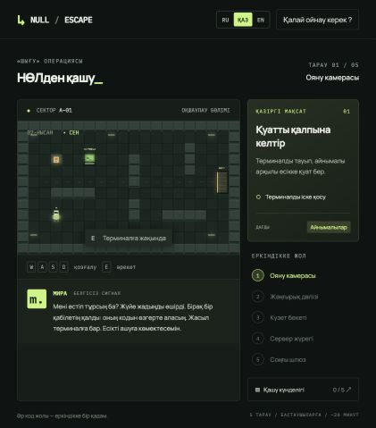
One game in three languages
Kazakh
Russian
English
Story, lessons and feedback
in the learner’s chosen language.
Switch language without restarting.
Python syntax stays the same.
06
Notes:
Покажите переключатель RU, ҚАЗ, EN. Переведены не только меню, но и объяснения, сюжет, дневник, обратная связь и финалы. Названия команд Python остаются стандартными. Выбор языка сохраняется в браузере, а переключение не сбрасывает текущую игру. Для будущего школьного внедрения планируется проверка формулировок преподавателями и носителями языка.
Project source: https://escape-zero-python-aya.madinasatualdypova.chatgpt.site/
Evidence: implemented HTML, CSS and JavaScript prototype, September 2026. Product screenshots show the working local version. No learner outcome study has been conducted.

Slide 7
How the prototype works
Browser interface
Game logic
HTML and CSS
Responsive layout
Keyboard and touch controls
JavaScript and Canvas
Tile movement and interactions
Task checks and story progression
Three translation dictionaries keep the same learning tasks across languages.
Session progress resets on reload. Only the language preference persists locally.
07
Notes:
Техническая часть проекта: HTML задаёт элементы интерфейса, CSS адаптирует их к экрану, Canvas рисует игровое поле, JavaScript управляет движением, проверками и сюжетом. Отдельный словарь хранит тексты трёх языков. В текущей версии нет серверной базы, аккаунтов игроков или аналитики. Прогресс хранится в памяти до перезагрузки, а предпочтение языка — локально.
Project source: https://escape-zero-python-aya.madinasatualdypova.chatgpt.site/
Evidence: implemented HTML, CSS and JavaScript prototype, September 2026. Product screenshots show the working local version. No learner outcome study has been conducted.

Slide 8
Prototype readiness
Implemented
Next validation
5 playable chapters
3 complete language versions
Hints and collectible story records
2 endings
A downloadable offline version
Classroom usability
Independent code understanding
Kazakh language review
Accessibility with diverse learners
Functional checks pass. Learning gains have not yet been measured.
08
Notes:
Разделите то, что проверено, и то, что ещё неизвестно. Программные проверки охватывают правильные и неправильные ответы, переводы, переключение языка и финалы. Это функциональная готовность прототипа, а не доказанная образовательная эффективность. Ограничения: нет полноценного интерпретатора, долговременного сохранения прогресса или данных о результатах учеников.
Project source: https://escape-zero-python-aya.madinasatualdypova.chatgpt.site/
Evidence: implemented HTML, CSS and JavaScript prototype, September 2026. Product screenshots show the working local version. No learner outcome study has been conducted.

Slide 9
A proposed classroom pilot
01
Before play
Five short questions on the target concepts.
02
During play
Observe completion, hint use and points of confusion.
03
After play
New tasks without hints, plus learner feedback.
Compare with an equivalent conventional lesson before claiming an educational benefit.
09
Notes:
Предложите пилот, не называя его уже проведённым исследованием. Сначала короткое задание на знание пяти тем. Затем прохождение игры. После — новые аналогичные задачи без подсказок и интервью об удобстве. Фиксировать правильность, число подсказок и точки затруднений. Для оценки именно эффекта игры нужен сопоставимый обычный урок и одинаковое время. Данные и разрешения следует организовать через школу.
Project source: https://escape-zero-python-aya.madinasatualdypova.chatgpt.site/
Evidence: implemented HTML, CSS and JavaScript prototype, September 2026. Product screenshots show the working local version. No learner outcome study has been conducted.

Slide 10
Next steps and demonstration
Now
A working introduction to Python
through a complete escape story.
Next
Classroom pilot and language review.
Then broader tasks, code execution
and saved progress.
Open the live game
Owner access currently required. The offline HTML demo works without internet.
10
Notes:
Завершите приглашением к демонстрации: «Выберите язык, откройте первый терминал и попробуйте решить задачу». План развития: провести пилот и языковую проверку, добавить переносимые задачи, затем полноценное выполнение Python и сохранение прогресса. Ссылка пока доступна владельцу. Для жюри можно демонстрировать офлайн-файл null-escape.html без подключения к интернету. Не обещайте открытый доступ, пока он не настроен отдельно.
Project source: https://escape-zero-python-aya.madinasatualdypova.chatgpt.site/
Evidence: implemented HTML, CSS and JavaScript prototype, September 2026. Product screenshots show the working local version. No learner outcome study has been conducted.

